Slide 1


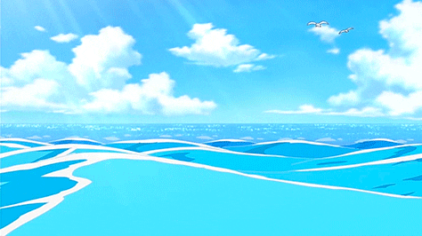

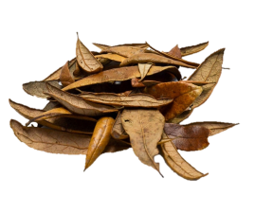







Bài 3
Notes:
Thiết kế: Hương Thảo – Zalo 0972.115.126. Các nick khác đều là giả mạo, ăn cắp chất xám

Slide 2

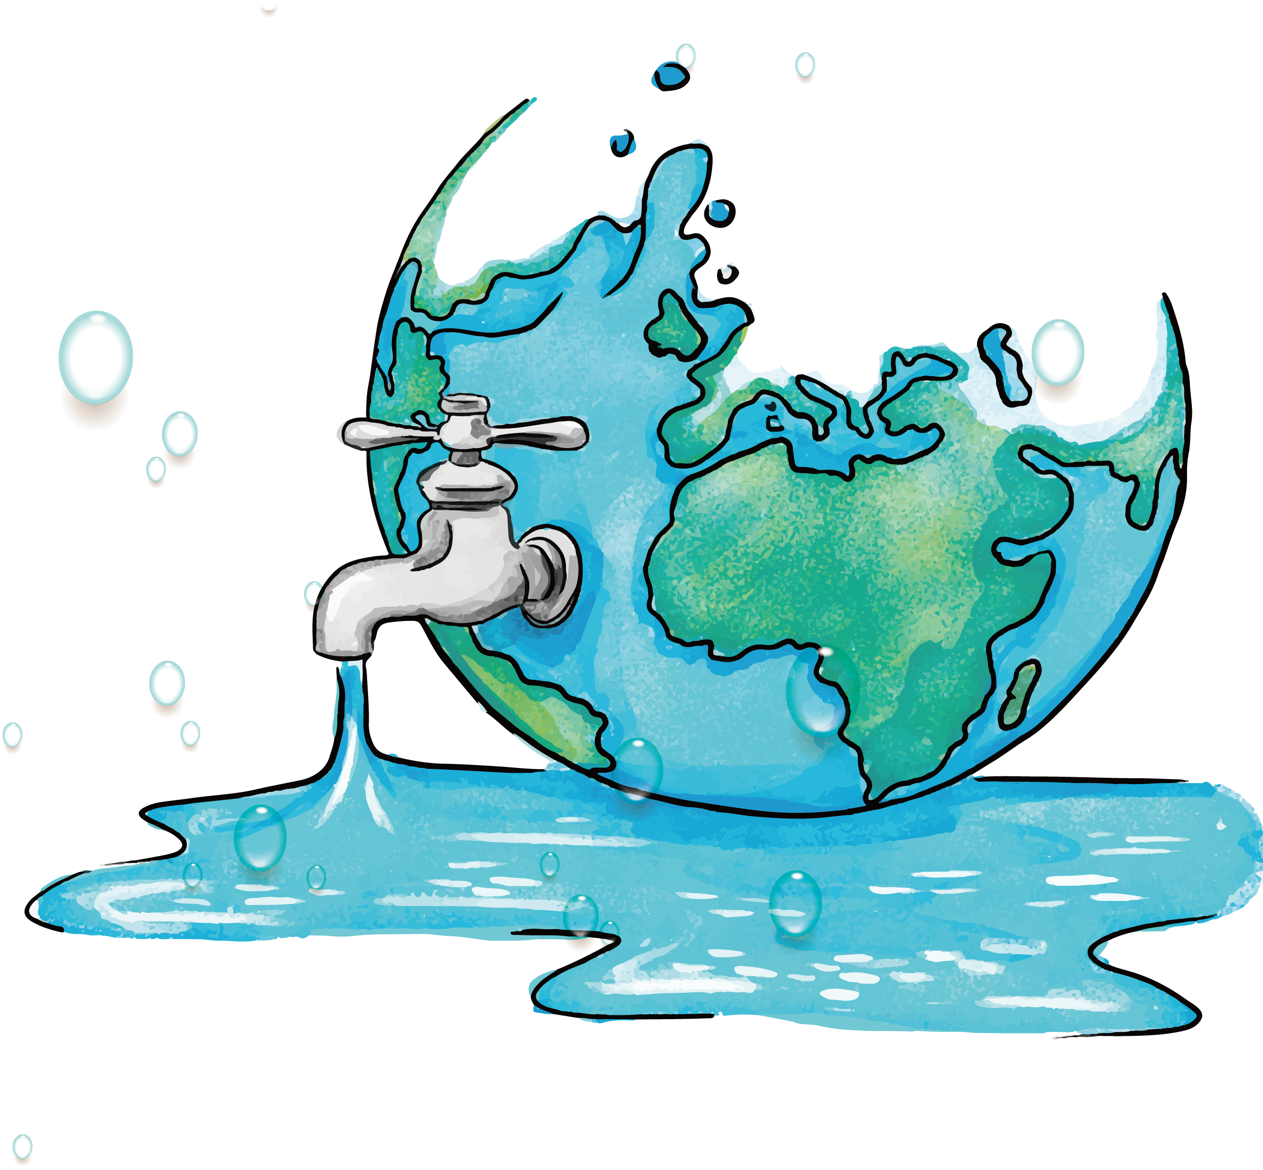
Nêu được nguyên nhân gây ra ô nhiễm nguồn nước, liên hệ thực tế ở gia đình và địa phương.
Nêu được sự cần thiết phải bảo vệ nguồn nước (nêu được tác hại của nước không sạch) và phải sử dụng tiết kiệm nước.
Thực hiện được và vận động những người xung quanh (gia đình và địa phương) cùng bảo vệ nguồn nước và sử dụng nước tiết kiệm.
Trình bày được một số cách làm sạch nước, liên hệ thực tế về cách làm sạch nước ở gia đình và địa phương.

Slide 3





Slide 4

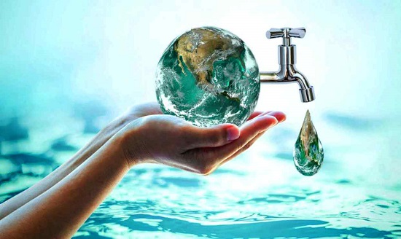
Notes:
Bấm vào mảnh ghép để ra câu hỏi, trả lời xong bấm bông hoa để quay lại. Trả lời xong hết bấm mũi tên

Slide 5

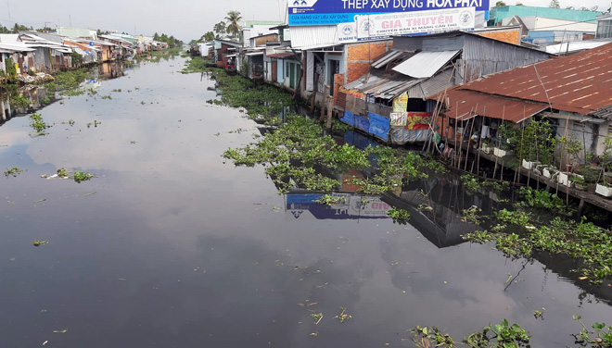

Đây là nước sạch hay nước bị ô nhiễm?
Nước bị ô nhiễm

Slide 6
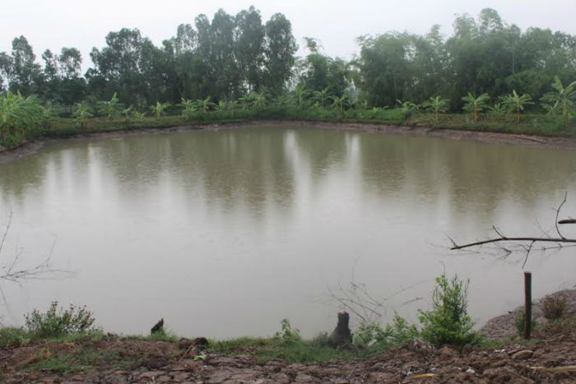
Đây là nước sạch hay nước bị ô nhiễm?
Nước bị ô nhiễm

Slide 7

Đây là nước sạch hay nước bị ô nhiễm?
Nước sạch

Slide 8
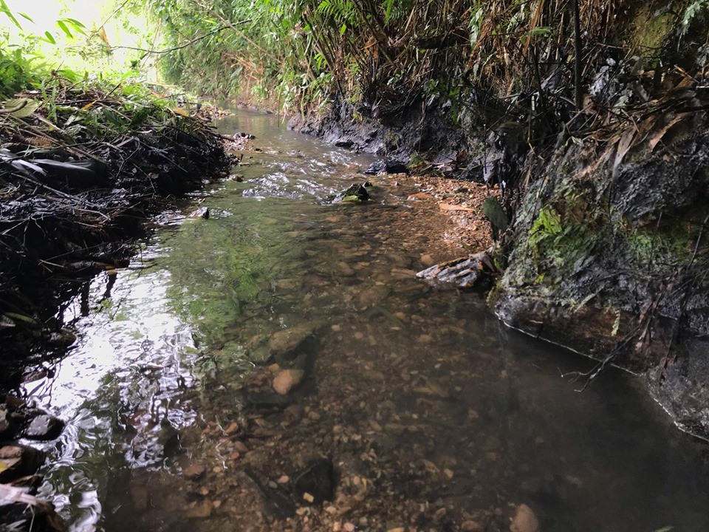
Đây là nước sạch hay nước bị ô nhiễm?
Nước bị ô nhiễm

Slide 9
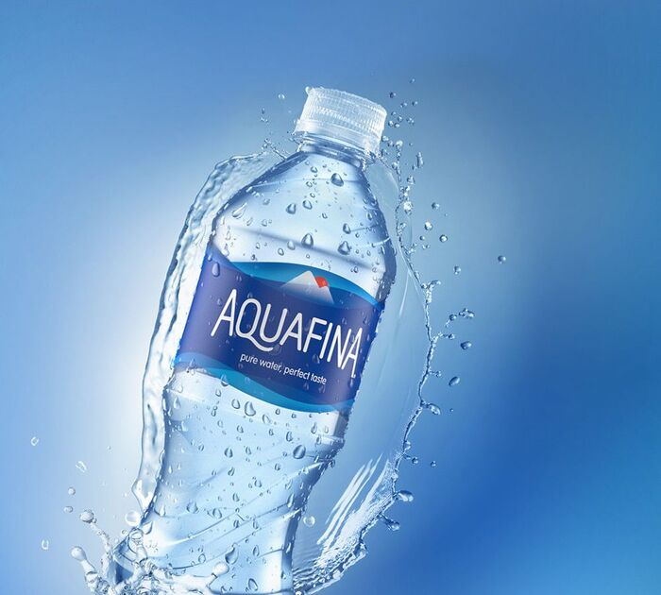
Đây là nước sạch hay nước bị ô nhiễm?
Nước sạch

Slide 10
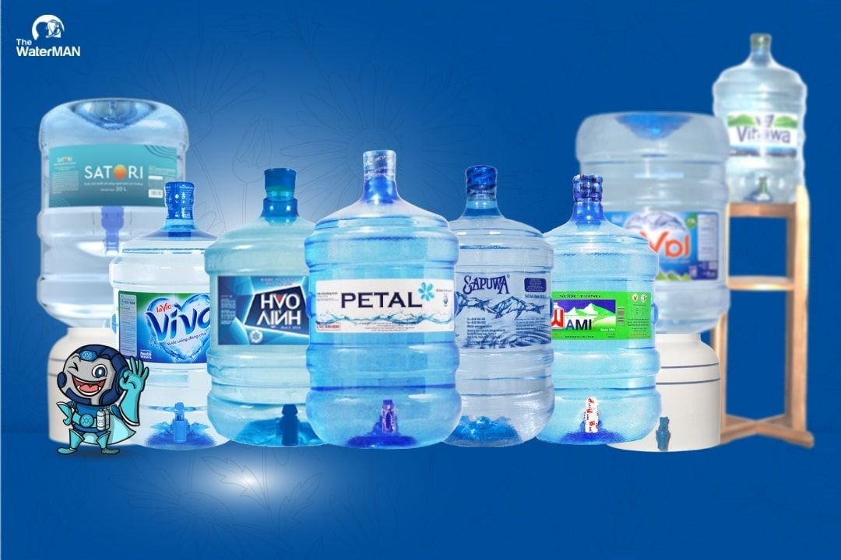
Đây là nước sạch hay nước bị ô nhiễm?
Nước sạch

Slide 11
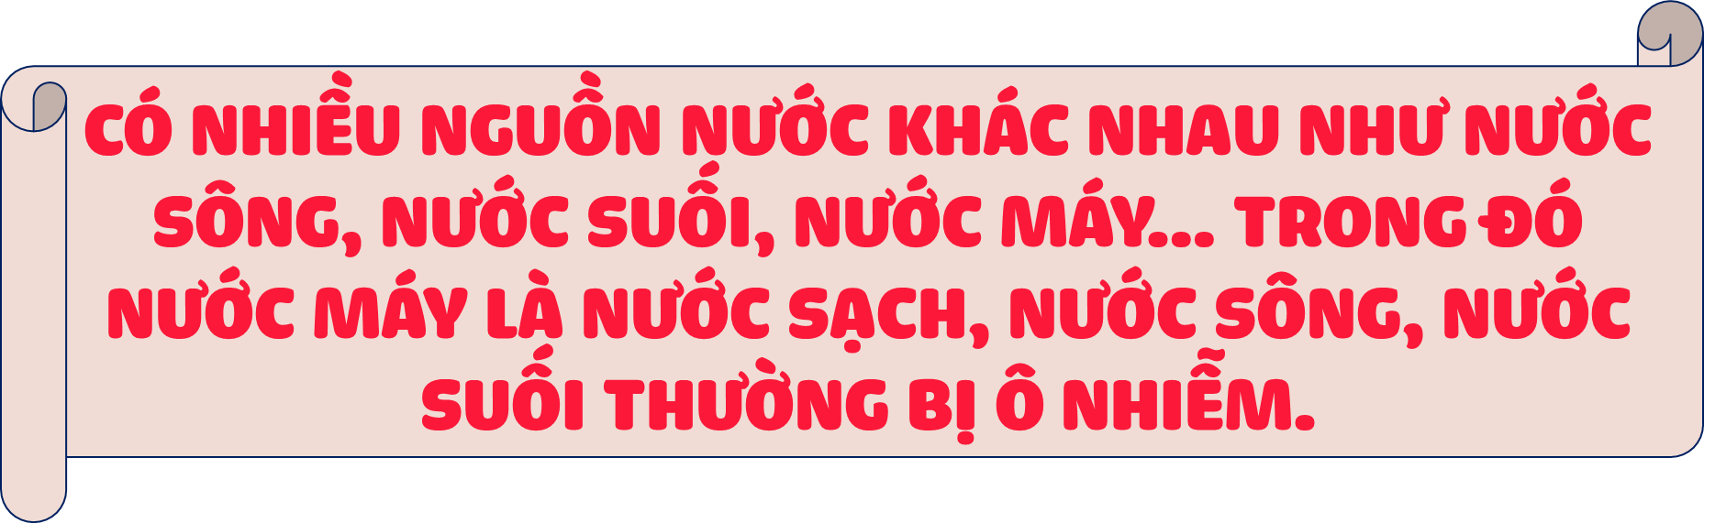


Slide 12



Slide 13
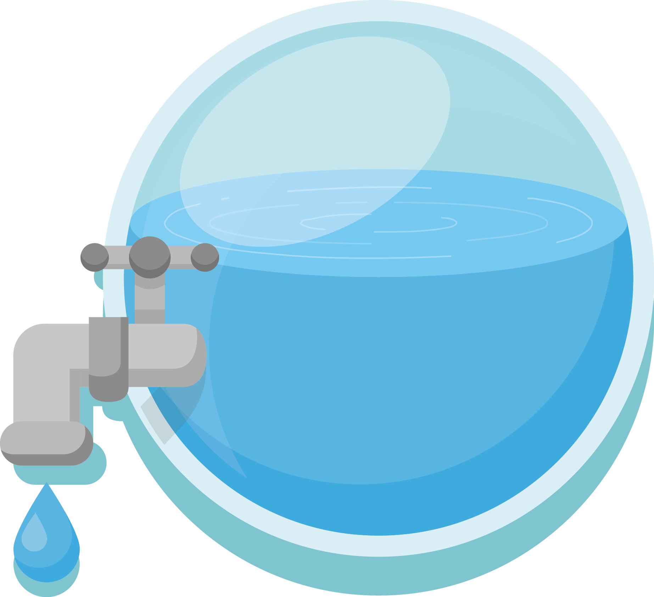
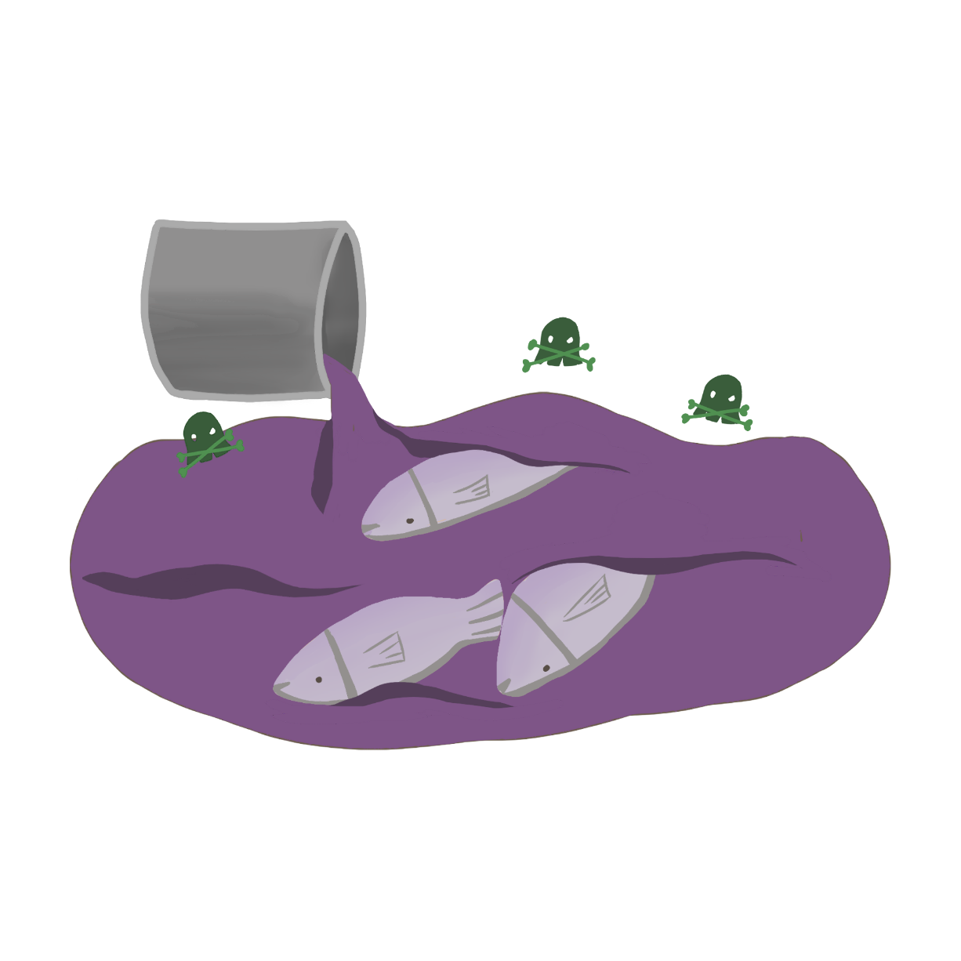

Nguồn nước bị ô nhiễm nếu có một trong các dấu hiệu như có màu, có mùi hôi, có chất bẩn, có chứa các vi sinh vật gây bệnh quá mức cho phép hoặc có chứa các chất tan có hại cho sức khoẻ.

Slide 14
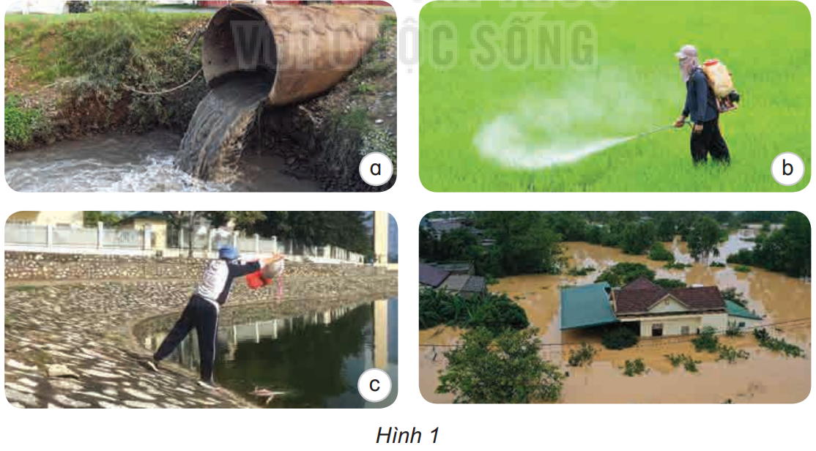
Quan sát hình 1

Slide 15

Chỉ ra dấu hiệu chứng tỏ nước bị ô nhiễm.
Cho biết nguyên nhân gây ô nhiễm nguồn nước và nguyên nhân nào do con người trực tiếp gây ra.

Slide 16
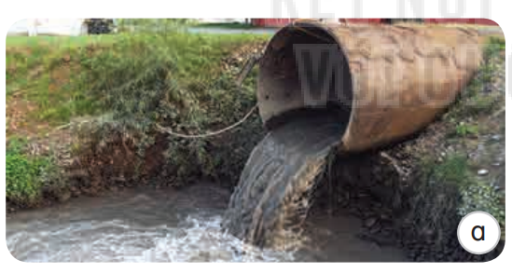
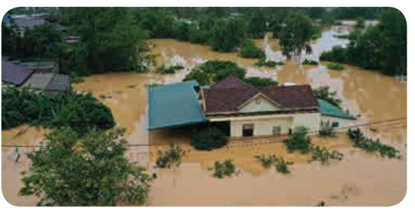

Dấu hiệu chứng tỏ nước bị ô nhiễm
Có màu

Slide 17
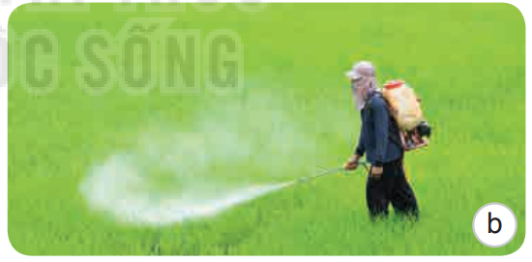
Dấu hiệu chứng tỏ nước bị ô nhiễm
Có mùi thuốc trừ sâu

Slide 18
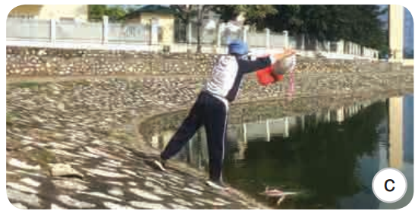
Dấu hiệu chứng tỏ nước bị ô nhiễm
Có rác và chất bẩn

Slide 19
Các nguyên nhân gây ô nhiễm
Nước thải chưa được xử lý từ nhà máy
Con người phun thuốc trừ sâu chứa chất độc hại

Slide 20
Các nguyên nhân gây ô nhiễm
Lũ lụt gây ra
Con người vứt rác xuống hồ

Slide 21

Các nguyên nhân gây ô nhiễm nguồn nước có thể do con người và thiên nhiên gây ra, với các nguyên nhân trực tiếp do con người gây ra thì con người có thể chủ động khắc phục.

Slide 22

Nêu các nguyên nhân khác gây ô nhiễm nguồn nước

Slide 23
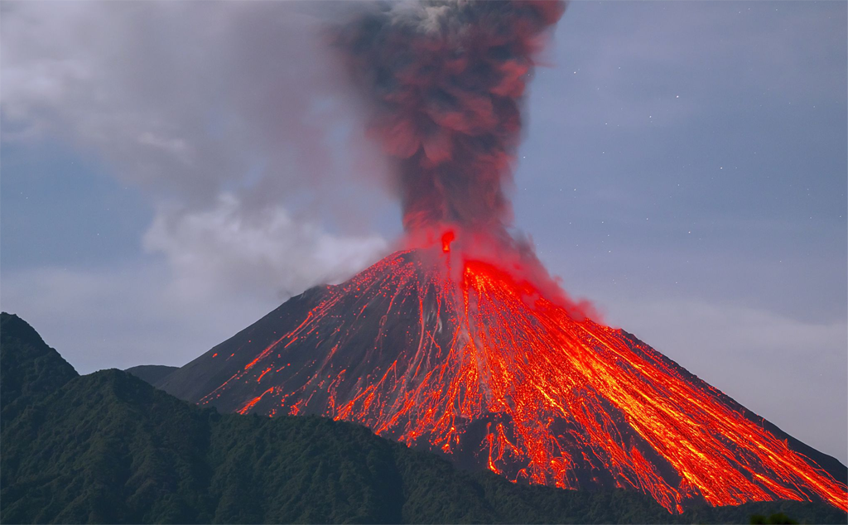

Nguyên nhân khác gây ô nhiễm nguồn nước
Núi lửa phun trào
Mưa a-xít

Slide 24
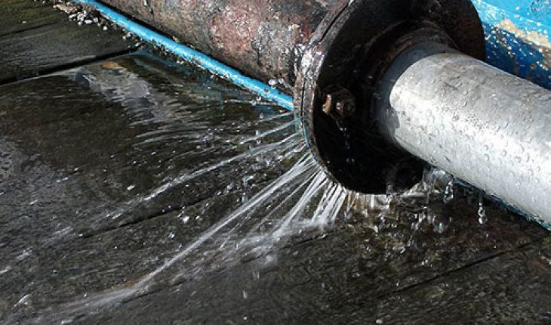
Nguyên nhân khác gây ô nhiễm nguồn nước
Rò rỉ ống nước

Slide 25
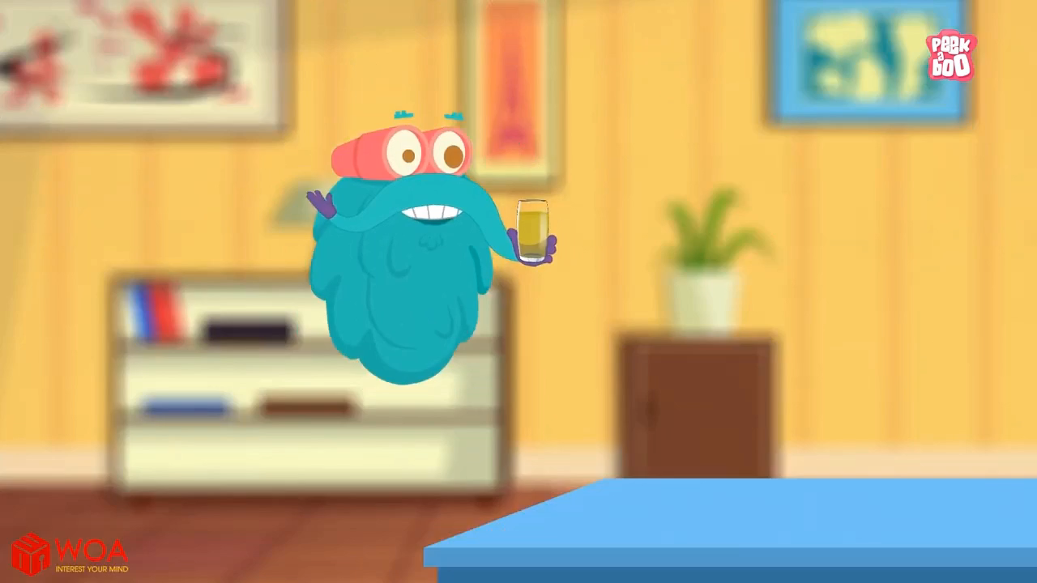

Slide 26
Kể việc làm ở gia đình hoặc địa phương em đã và đang gây ô nhiễm nguồn nước.

Slide 27
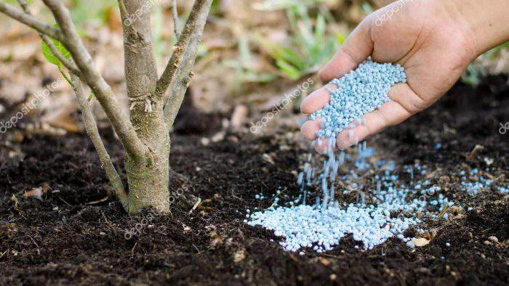
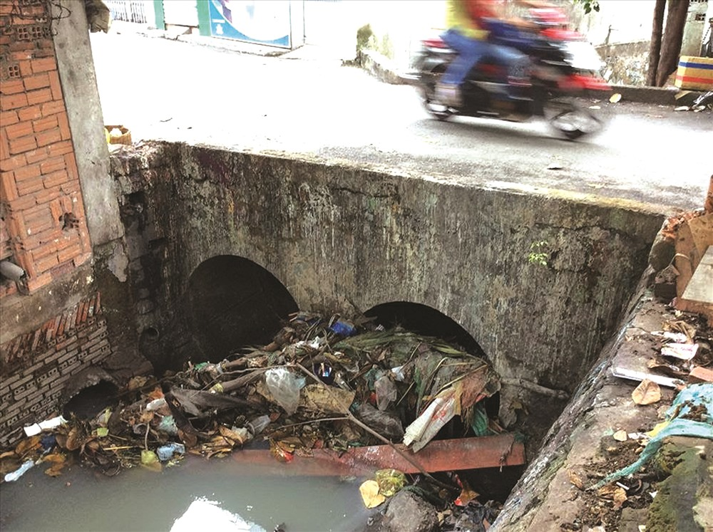
Bón nhiều phân cho cây trồng
Đổ rác ra cống thoát nước

Slide 28


Slide 29
1. Hãy kể những bệnh con người có thể mắc do việc sử dụng nước bị ô nhiễm.
2. Vì sao phải bảo vệ nguồn nước

Slide 30


Slide 31

Các bệnh con người có thể mắc do sử dụng nước bị ô nhiễm: đau mắt, đau bụng, ghẻ lở, bệnh gan...
Nếu không bảo vệ nguồn nước thì con người dễ bị mắc bệnh về đường tiêu hoá, ngoài da và bệnh về mắt,... Vì vậy, cần phải bảo vệ nguồn nước.

Slide 32
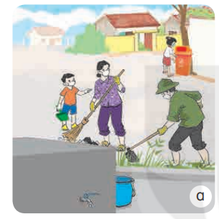
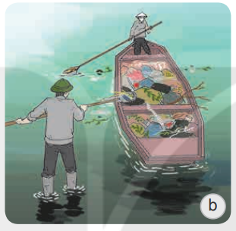
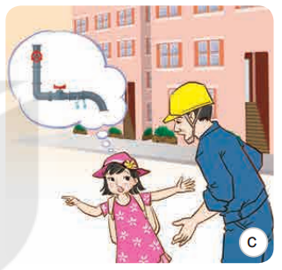
Quan sát hình 2, cho biết việc làm để bảo vệ nguồn nước và nêu tác dụng của việc làm đó

Slide 33


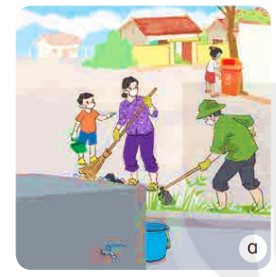
Mọi người đang dọn vệ sinh quanh bể nước và đổ rác đúng nơi quy định để sinh vật và chất bẩn bên ngoài không xâm nhập được vào bể nước.

Slide 34
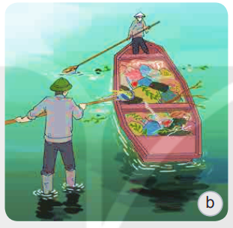
Mọi người đang vớt rác trên ao/hồ để làm sạch nguồn nước.

Slide 35
Bạn phát hiện đường ống nước bị rò rỉ và đang báo người lớn để xử lí kịp thời, tránh các sinh vật, chất bẩn bên ngoài xâm nhập vào đường ống nước.

Slide 36

1. Nêu các việc làm khác để bảo vệ nguồn nước.
2. Nêu các việc làm để vận động mọi người xung quanh bảo vệ nguồn nước.

Slide 38


Những việc làm khác để bảo vệ nguồn nước
Không vứt rác bừa bãi
Notes:
Thiết kế: Hương Thảo – Zalo 0972.115.126. Các nick khác đều là giả mạo, ăn cắp chất xám

Slide 39
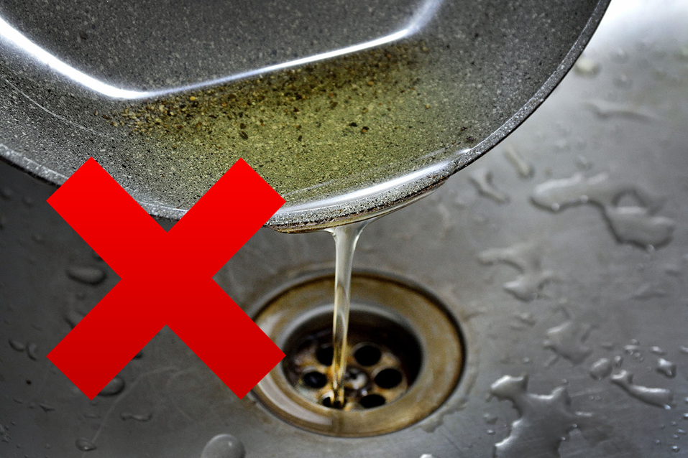
Những việc làm khác để bảo vệ nguồn nước
Không đổ thức ăn và dầu mỡ thừa xuống cống và đường ống thoát nước

Slide 40
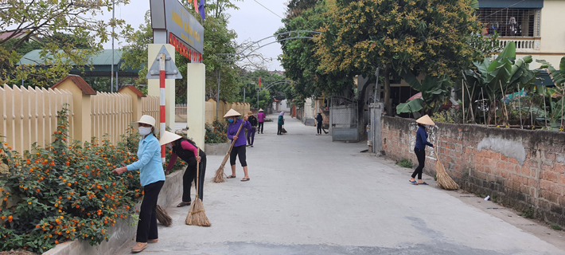
Những việc làm khác để bảo vệ nguồn nước
Vệ sinh đường làng, ngõ xóm

Slide 41
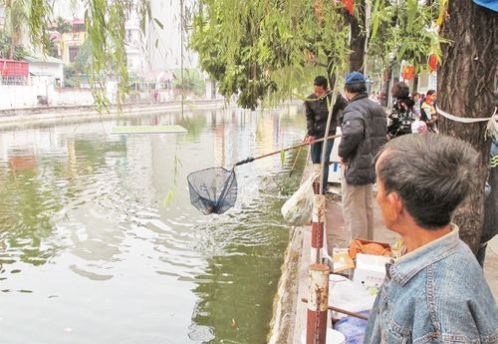


Các việc làm để vận động mọi người xung quanh cùng bảo vệ nguồn nước
Cùng mọi người vệ sinh quanh ao, hồ vào cuối tuần

Slide 42
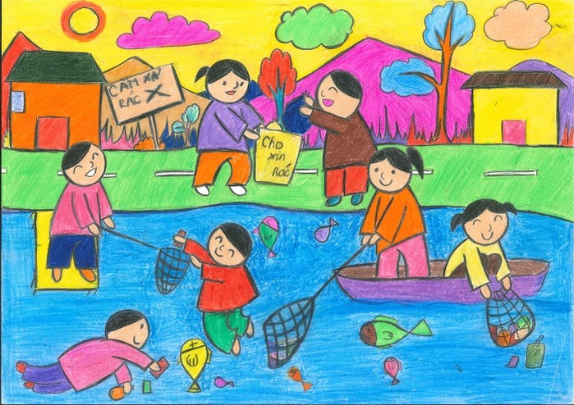
Các việc làm để vận động mọi người xung quanh cùng bảo vệ nguồn nước
Vẽ bức tranh cổ động bảo vệ nguồn nước

Slide 43
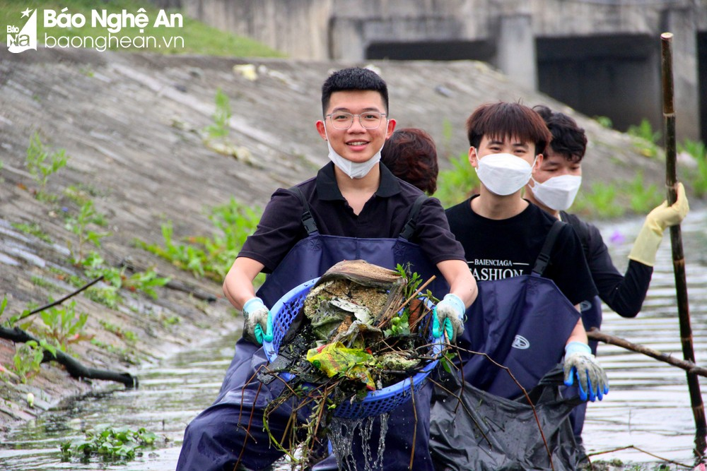
Các việc làm để vận động mọi người xung quanh cùng bảo vệ nguồn nước
Ủng hộ bạn và những người xung quanh nếu họ có hành động bảo vệ nguồn nước

Slide 44



Slide 45

Notes:
Thiết kế: Hương Thảo – Zalo 0972.115.126. Các nick khác đều là giả mạo, ăn cắp chất xám

